Slide 1

أنواع المعادن و أهميتها

Slide 2

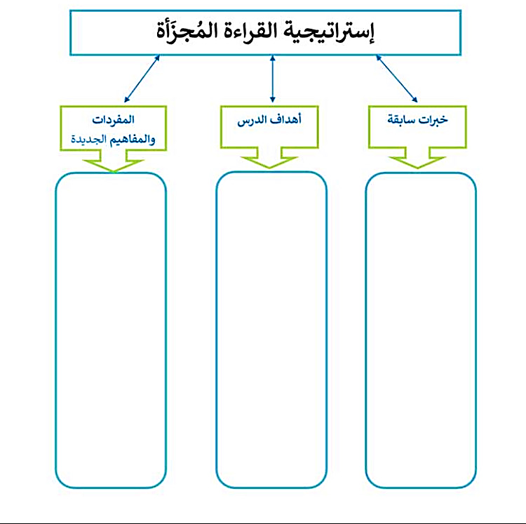
تصفحي الدرس واملئي المخطط الذي أمامك:

Slide 3
أنواع المعادن و أهميتها
تصنف المعادن اعتمادا على خواصها الكيميائية والفيزيائية..
الفكرة الرئيسة
1- تتعرف مجموعات المعادن المختلفة.
2- توضح مجسم السيليكا الرباعي الأوجه.
3- تناقش كيف تستعمل المعادن؟
أهداف الدرس
رابطة كيميائية: القوة التي تربط ذرتين إحداهما بالأخرى.
مراجعة المفردات
السيليكات - الهرم الرباعي الأوجه - الخام -
الأحجار الكريمة
.
المفردات الجديدة

Slide 4


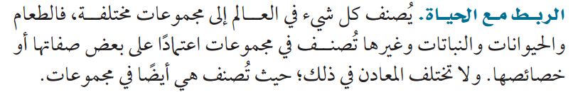
التهيئة – الربط مع الأحياء

Slide 5

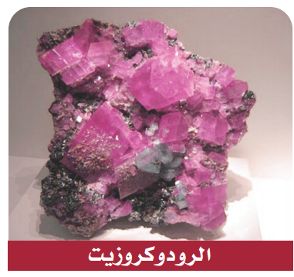
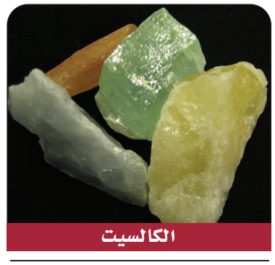
التفكير الناقد
لماذا صنفت المعادن إلى مجموعات؟
لتسهيل دراسة المعادن و فهم خواصها , حيث يوجد الآلاف منها لأنها تتكون من ارتباط عناصر بطرائق و أشكال و نسب مختلفة .

Slide 6

الخرائط الذهنية
عزيزتي بعد اطلاعك على النص العلمي في كتابك ارسمي خريطة لمجموعات المعادن :
مجموعات المعادن
الأكاسيد
السيليكات
الفوسفات
الكربونات
مجموعات أخرى
الكبريتيدات
الهاليدات
الكبريتات
العناصر الحرة

Slide 7

الربط بالكيمياء – المعرفة السابقة
عزيزتي درستي هذه المجموعات في مقررات الكيمياء
اربطي في المنظم التالي بين المجموعة و تركيبها الكيميائي:
الرقم | المجموعة |  | التركيب الكيميائي
1 | السيليكات |  | PO₄³⁻
2 | الأكاسيد |  | SiO₄⁴⁻
3 | الفوسفات |  | SO₄²⁻
4 | الكربونات |  | Fe₂O₃
5 | الكبريتات |  | CO₃²⁻
3
1
5
2
4

Slide 8

القراءة الفعالة – الأسئلة و الإجابات
عزيزتي اقرئي النص العلمي في كتابك حول السليكات و أجيبي عن الأسئلة التالية :
هي المعادن المحتوية على الأكسجين و السيليكون
و عنصر آخر أو أكثر .
1- ما هي السيليكات ؟
2- كم تشكل السيليكات من المعادن في القشرة الأرضية ؟
تشكل 96% من معادن القشرة الأرضية .
سيليكا الهرم الرباعي الأوجه .
3- ما وحدة البناء الأساسية للسيليكات ؟
جسم صلب محاط بأربعة أوجه من
مثلثات متساوية الأضلاع على شكل هرم
4- ما هو الهرم الرباعي الأوجه ؟

Slide 9
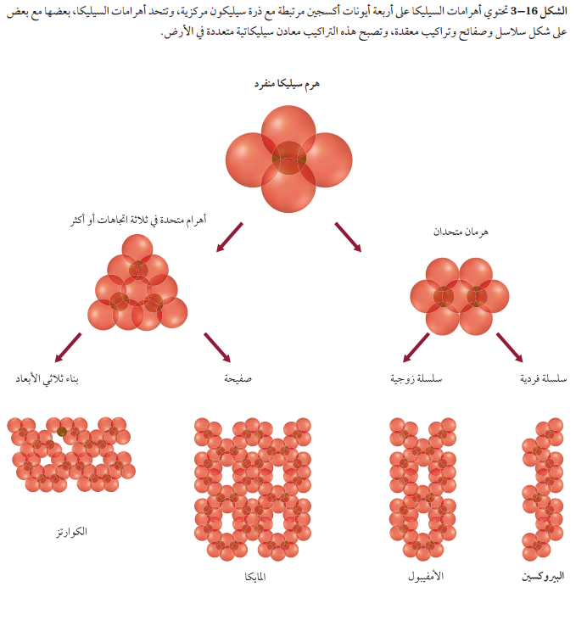
السبب – النتيجة
فسري لماذا توجد معادن السيليكا بتراكيب مختلفة و خصائص متنوعة ؟
لأن لذرة السيليكون أربع الكترونات تكافؤ , و بالتالي لها القدرة على الارتباط بأربع ذرات أكسجين بطرائق متعددة .

Slide 10

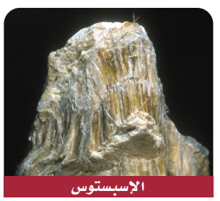
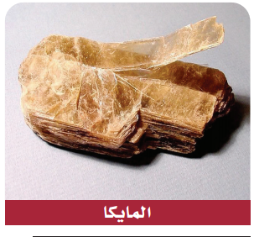
مهارة الوصف
عزيزتي صفي طريقة ارتباط أهرام السيليكا التي تكون كلا من المعدنين التاليين :
في الاسبستوس ترتبط أهرامات السيليكا على شكل سلاسل مزدوجة .
في المايكا ترتبط أهرامات السيليكا على شكل صفائح.

Slide 11

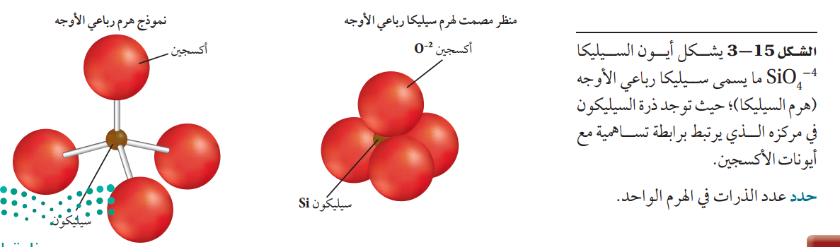
قراءة الصورة
أربع ذرات أكسجين و ذرة سيليكون واحدة .

Slide 12
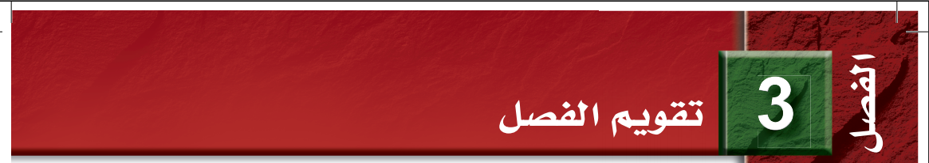


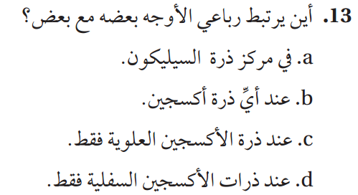


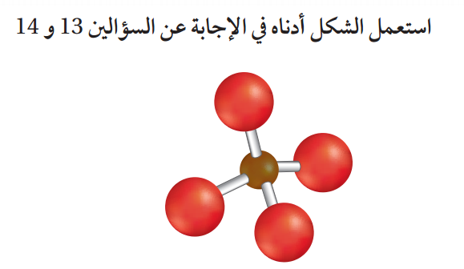
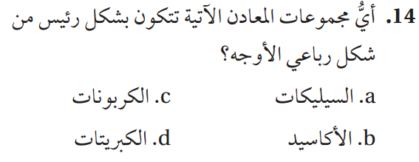
تقويم بنائي
صفحة 95

Slide 13

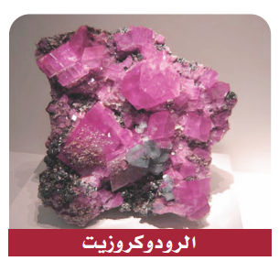
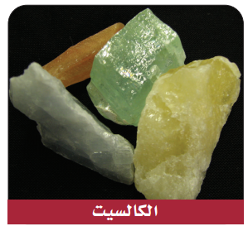
الفكرة و التفاصيل
عزيزتي اقرئي النص العلمي و دوني التفاصيل لكل نوع من أنواع المعادن :
الفكرة | التفاصيل
الكربونات
1- معادن مكونة من أيونات فلز أو أكثر موجبة الشــحنة متحدة مع أيون الكربونات CO₃²⁻ سالب الشحنة.
2- ومن أمثلة الكربونات: الكالسيت والدولوميت و الرودوكروزيت.
3- وتوجد معادن الكربونــات في الصخور الجيرية والرخام،.
4- وتمتاز بعــض معادن الكربونات ومنها الكالســيت بتعــدد ألوانها بســبب وجود شــوائب فيهــا، كذلــك يتميز معدن الرودوكروزيت بلونه الوردي .

Slide 14
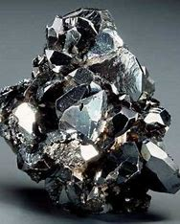
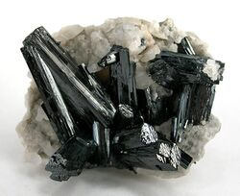
الفكرة و التفاصيل
عزيزتي اقرئي النص العلمي و دوني التفاصيل لكل نوع من أنواع المعادن :
الهيماتيت
الفكرة | التفاصيل
الأكاسيد
1- مركبات تتألف من أكســجين وفلز.
2- تعد معادن الهيماتيت Fe₂O₃ والماجنيتيت Fe₃O₄ أكاسيد حديد شائعة، ومصدرا جيدا للحديد .
3- ومعدن اليورانينيت قيم؛ لأنه يشــكل المصدر الرئيس لليورانيوم المستخدم في الطاقة النووية .
اليورانتيت

Slide 15
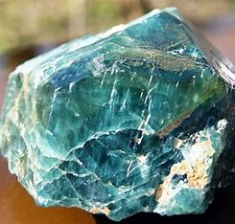
الفكرة و التفاصيل
عزيزتي اقرئي النص العلمي و دوني التفاصيل لكل نوع من أنواع المعادن :
الأباتيت
الفكرة | التفاصيل
الفوسفات
1- معادن تحتوي على أيون الفوسفات PO₄³⁻
2- من أشهر معادن هذه المجموعة الأباتيت.
3- تستخدم الفوسفات في صناعة الأسمدة وإنتاج حامض الفوسفوريك..

Slide 16
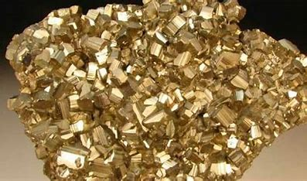
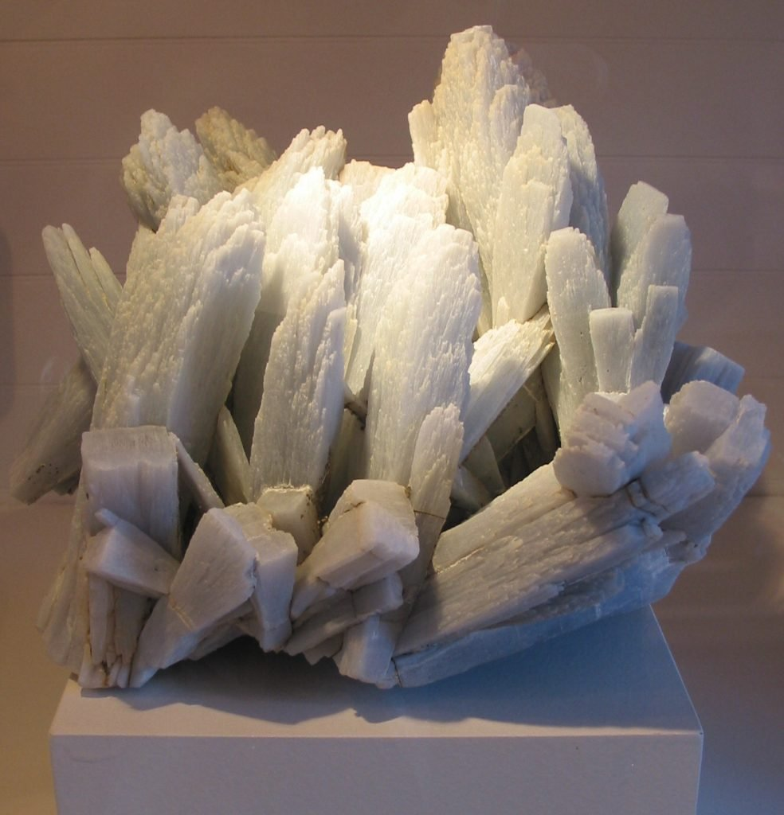
الفكرة و التفاصيل
عزيزتي اقرئي النص العلمي و دوني التفاصيل لكل نوع من أنواع المعادن :
الفكرة | التفاصيل
المجموعات الأخرى
البيريت
1- الكبريتيدات و منها البيريت FeS₂ , هي مركبات تتألــف من الكبريت وعنصر واحد أو أكثر.
2- الكبريتات و منها الانهيدريت CaSO₄ , هي مركبات لعناصر اتحدت مع أيون الكبريتات .
3- الهاليدات و منها معدن الهاليت NaCl , تتكون من اتحاد أيونات الكلوريد أو الفلوريد تتحد مع أيونات الصوديوم أو الكالسيوم أو البوتاسيوم .
4- العناصر الحرة و منها الفضة أو النحاس تتكون من عنصر واحد .
الانهيدريت

Slide 17
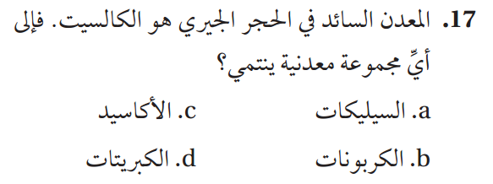
تقويم بنائي
صفحة 95
تستخدم في صناعة الأسمدة و إنتاج
حمض الفوسفوريك :
السيليكات الكربونات
الهاليدات الفوسفات
-c
-a
-d
-b

Slide 18

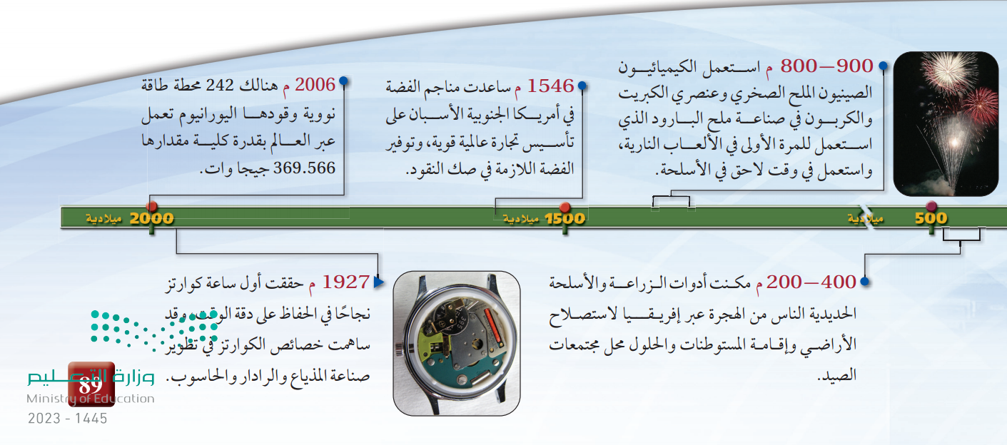
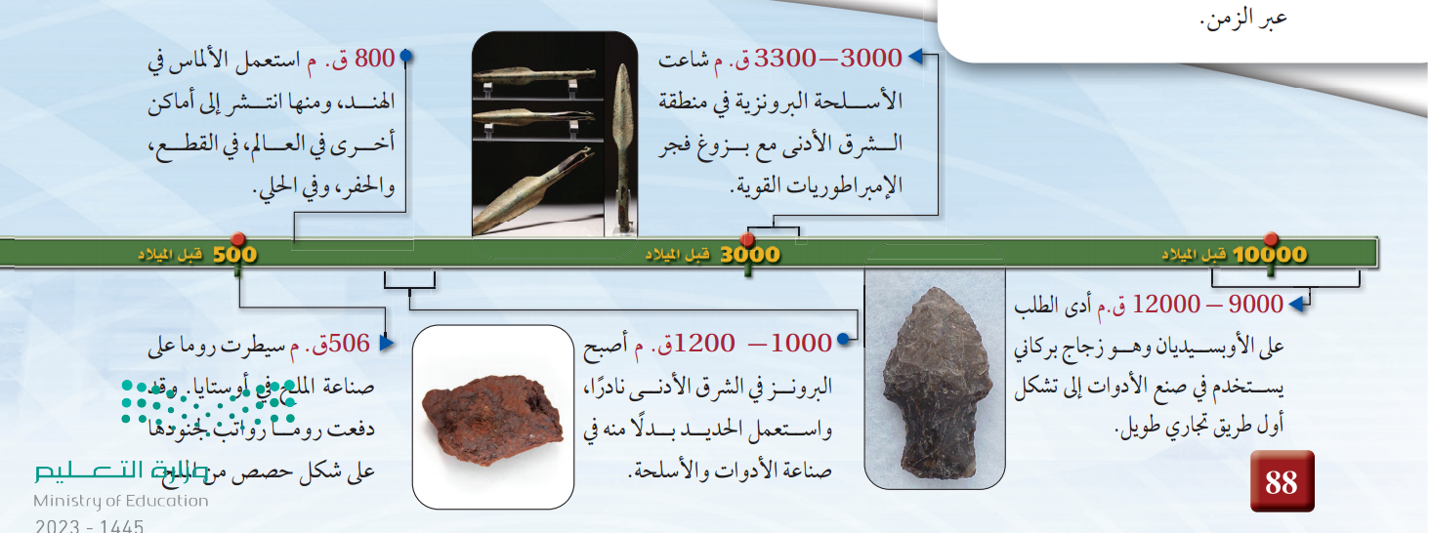
قراءة الشكل
عزيزتي بتتبع الشريط الزمني التالي عددي بعضا من استخدامات المعادن قديما :

Slide 19

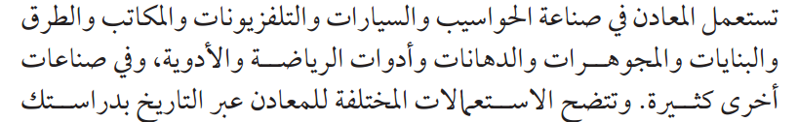
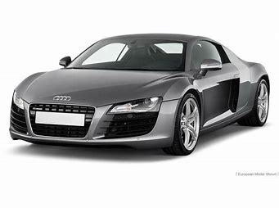
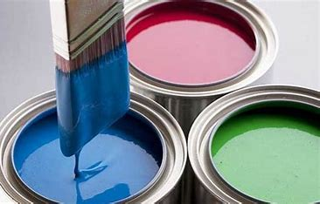

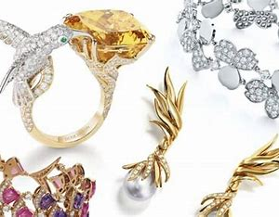
القراءة النشطة
عزيزتي عددي بعضا من استخدامات المعادن في وقتنا الحالي:

Slide 20

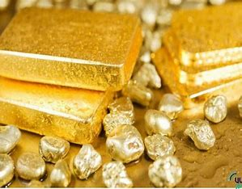
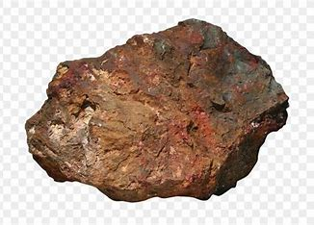
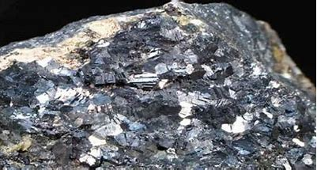
عصف ذهني
ماذا تعني لكِ كلمة خام ؟

Slide 21


السبب - النتيجة
السبب | النتيجة
 | يسمى المعدن خاماً
إذا احتوى على مواد قيمة يمكن تعدينها
أمثلة
للتوضيح
الفلز | مصدره
الحديد
الألومنيوم
التيتانيوم
الخام هو معدن يمكن أن تستخلص منه فلزات ذات قيمة مجدية اقتصادياً
خام الهيماتيت
الكثير من الفلزات لا توجد بكميات كبيرة في صورة نقية و إنما تتواجد ضمن خامات معدنية فيتم استخلاصها .
خام البوكسيت
خام الإلمنيت

Slide 22

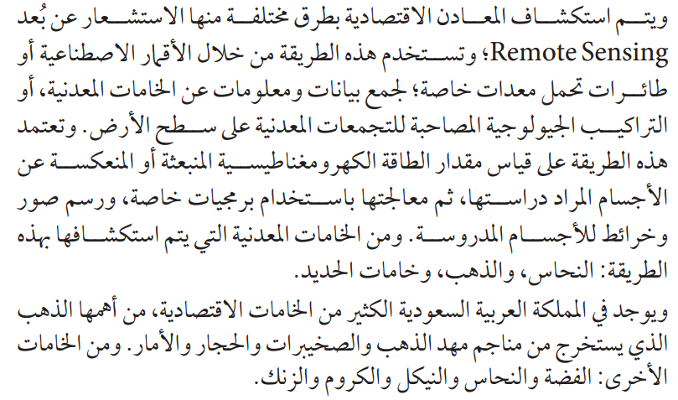
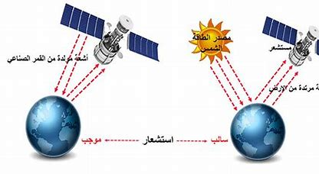
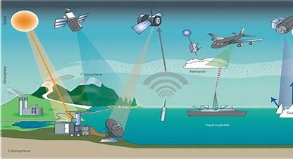
المناقشة

Slide 23
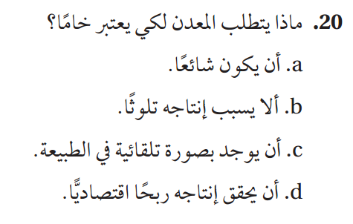
تقويم بنائي
صفحة 95

Slide 24
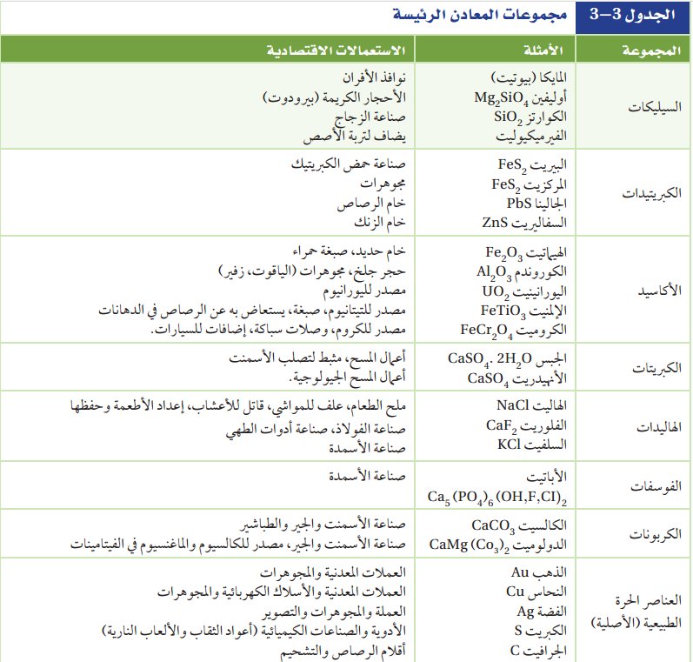

قراءة الجدول
استخدامات و استعمالات المعادن في الكثير من التطبيقات في المجالات المختلفة .

Slide 25
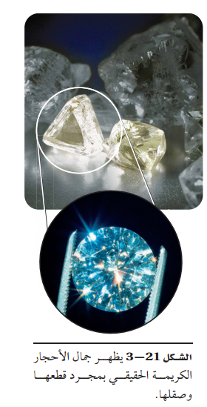
التفكير الناقد
لماذا سميت الأحجار الكريمة بهذا الاسم ؟
لأنها معادن ثمينة و نادرة و جميلة
عزيزتي عددي أهم خصائص الأحجار الكريمة:
1- تمتاز بالقساوة و مقاومة الخدش .
2- يمكن صقلها فتزداد جمالا .
3- تستعمل في صناعة المجوهرات

Slide 26

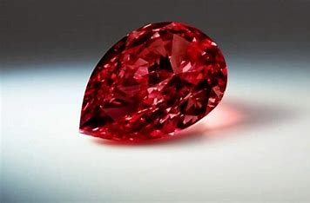
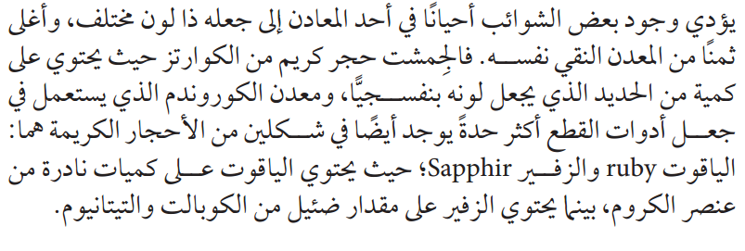
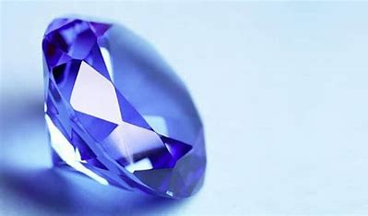
خصائص أخرى و أمثلة

Slide 27
التقويم الختامي
اختاري الإجابة الصحيحة في كل مما يأتي :
مجموعة المعادن المحتوية على السيليكون والأكسجين.
أ | السيليكات | ب | الكربونات | ج | الفوسفات | د | الكبريتات
الصيغة الكيميائية الصحيحة لهرم السيليكا :
أ | SiO₂ | ب | Si₂O₂⁺⁴ | ج | SiO₄⁻⁴ | د | Si₂O₂
يسمى المعدن الذي يحتوي على مواد قيمة يمكن تعدينهــا بـ :
أ | الفلز | ب | الخام | ج | اللافلز | د | الأحجار الكريمة

Slide 28
انتهى أسأل الله أن ينفع به
اعداد و تصميم أ . شيخه المطيري

